Slide 1
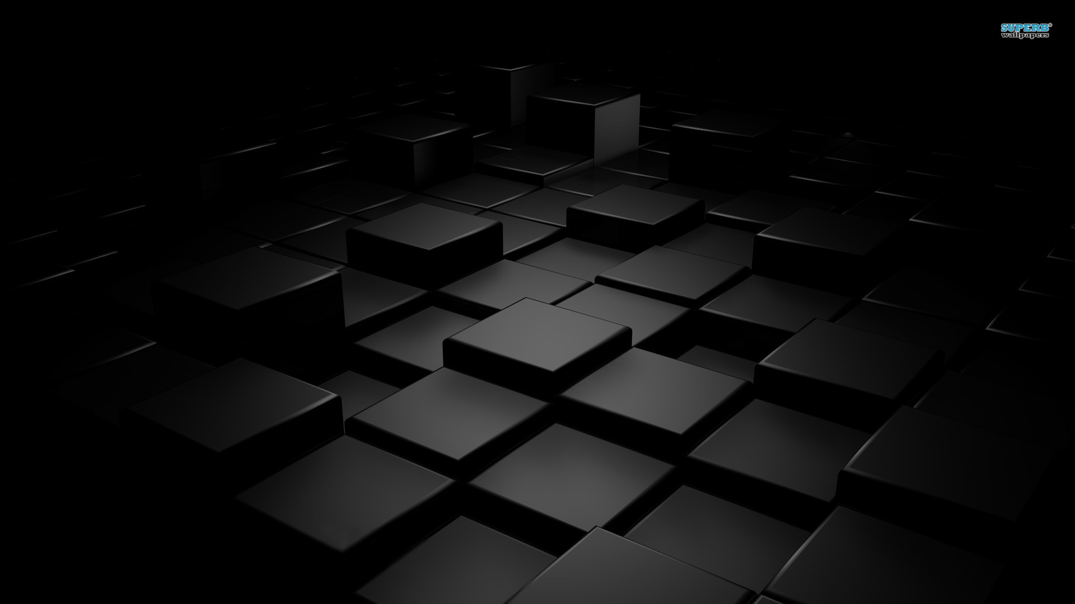


Material-UI
React components that implement
Google’s Material Design
Created By: David Yakin 2022

Slide 2

תוכן עניינים
Introduction ..................................................................................................................................... 4
Installation .................................................................................................................................... 5
Adding Roboto Fonts ...................................................................................................................... 6
Components ................................................................................................................................... 10
Data Display ................................................................................................................................. 11
Typography ................................................................................................................................................ 12
sx prop ....................................................................................................................................................... 21
Divider ....................................................................................................................................................... 23
Button ....................................................................................................................................................... 27
Card .......................................................................................................................................................... 33
List ............................................................................................................................................................ 42
Layout ........................................................................................................................................ 51
Box ........................................................................................................................................................... 52
Container .................................................................................................................................................. 55
Stack ......................................................................................................................................................... 60
Grid ........................................................................................................................................................... 57
Navigation ................................................................................................................................... 74
AppBar ................................................................................................................................. 75
Bottom Navigation ................................................................................................................... 78

Slide 3
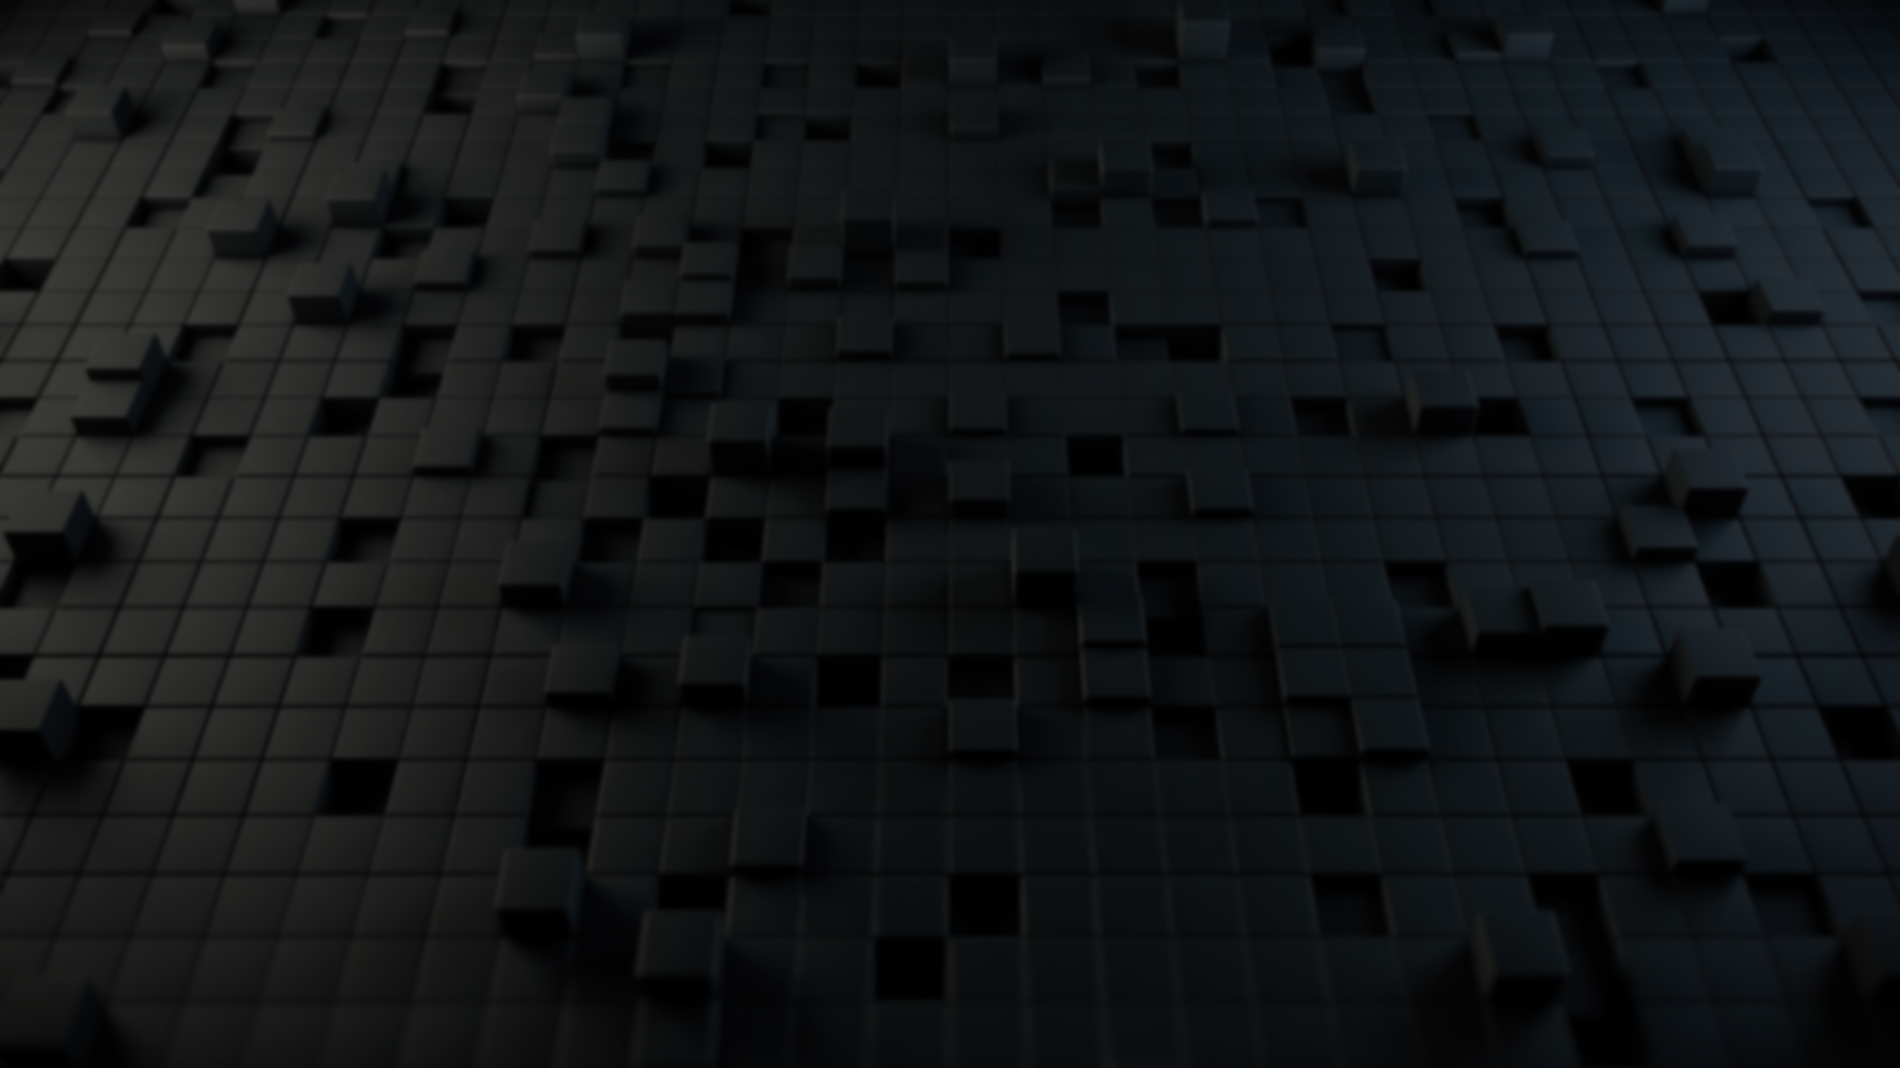

Benefits
Browsers compatibility
Responsive grid system
Wide customization options
Focus on aesthetically pleasing website
React based components
Comprehensible documentation

Slide 4


Installation
npm install @mui/material @emotion/react @emotion/styled @mui/icons-material @fontsource/roboto

Slide 5

Adding Roboto Fonts
על מנת שהעיצוב של האתר שלנו יהיה אחיד הורדנו את הפונט Roboto שמומלץ לעבודה עם הספרייה material-UI

Slide 6

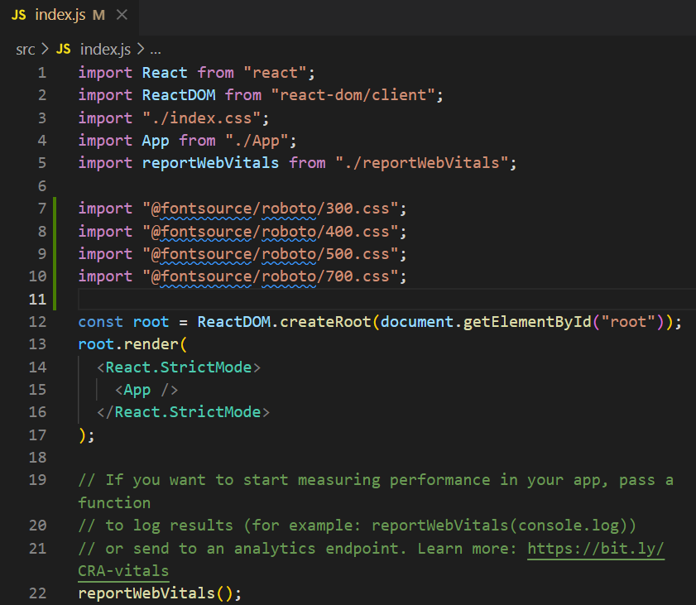
Index.js
לאחר שהורדנו את הפונט של Roboto עלינו לעדכן אותו כפונט הדיפולטיבי של האפליקציה
נייבא את כל גדלי הפונט לקובץ הכניסה לאפליקציה (Entry point)

Slide 7
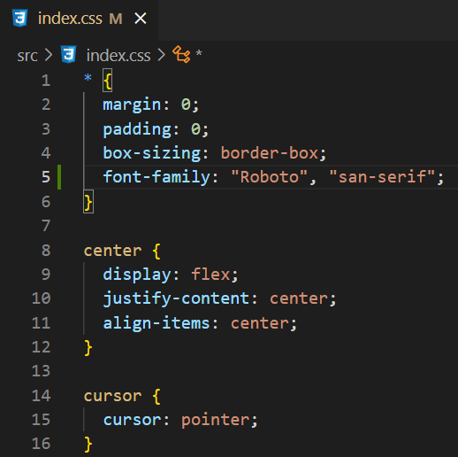
Index.css
נוסיף את הפונט של Roboto לעיצוב הגלובלי של האפליקציה

Slide 8
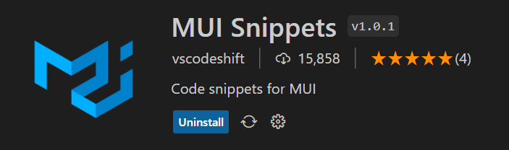
MUI Snippets
תוסף שיעזור לנו בעבודה עם MUI בסביבת העבודה של vscode

Slide 9

Components Types
Data display & feedback
Layout
Navigation
Form & Inputs

Slide 10


Data Display
קומפוננטות שעוסקות בתצוגת מידע בדרכים שונות לגולש

Slide 11

Typography
“Too many type sizes and styles at once can spoil any layout. A typographic scale has a limited set of type sizes that work well together along with the layout grid.” mui.com
https://mui.com/material-ui/customization/typography/

Slide 12
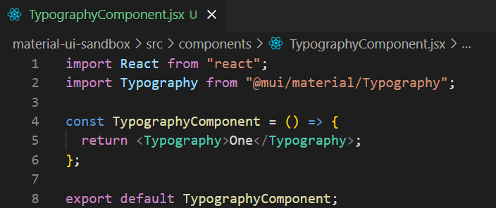
Typography
https://mui.com/material-ui/customization/typography/#font-size
קומפוננט שאחראית על עיצוב של טקסט
נייבא את הקומפוננט לתוך קבוע בשם Typography מתוך ספריית MUI שהורדנו לפרויקט
נציב את הקומפוננט במקום המיועד ל – HTML
התוצאה בדפדפן:
ניתן לראות שהטקסט נכתב ביחד עם הערכים הדיפולטיביים של MUI
יש שני דרכים לייבא קומפוננט זאת האחת היא כפי שמוצג לעיל והשנייה היא על ידי חילוץ הקומפוננט מתוך @mui/material

Slide 13
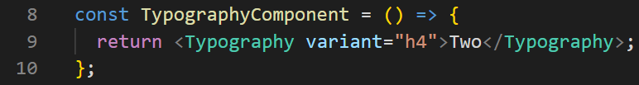
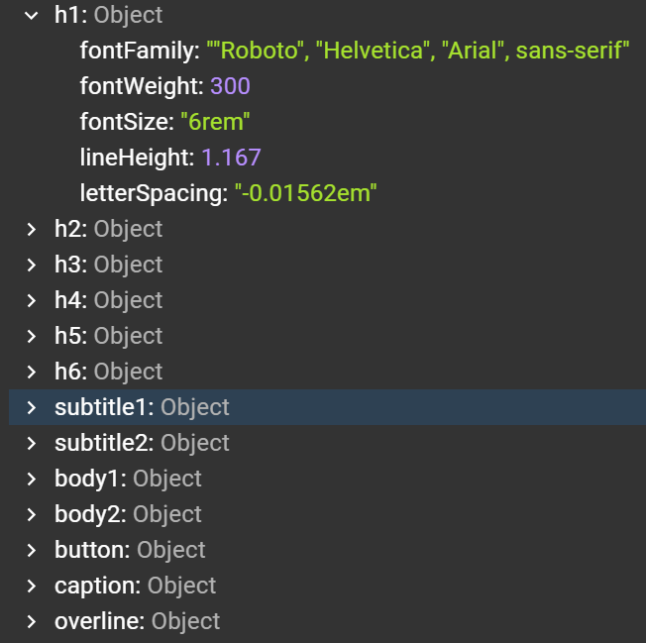
variant
https://mui.com/material-ui/customization/typography/#font-size
ישנם ערכים דיפולטיביים של גודל טקסט גובהה תו והגדרות נוספות לטקסט המומלצים לעבודה באפליקציות המבוססות MUI.
על מנת להשתמש בעיצוב הדיפולטיבי נוסיף לקומפוננט Typography מאפיין בשם variant ונגדיר את העיצוב בערך של המאפיין הזה.
הוספנו לקומפוננט Typography את המאפיין variant וקבענו את ערכי העיצוב שלו לערך הדיפולטיבי של h4
בדף זה בדוקומנטציה של MUI ניתן לראות את כל הערכים הדיפולטיביים לעיצוב טקסט
אם נלחץ על אייקון החץ בתחילת שם העיצוב נוכל לראות ממה הרכיבו את הערך הדיפולטיבי
לרשימת ה ערכים דיפולטיביים לטקסט בלינק הבא
https://mui.com/material-ui/customization/default-theme/

Slide 14
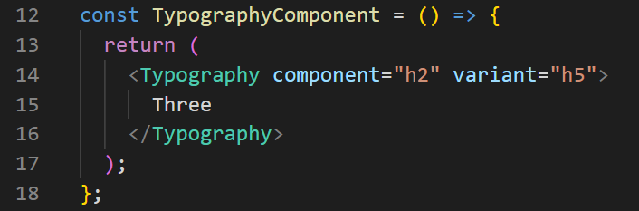
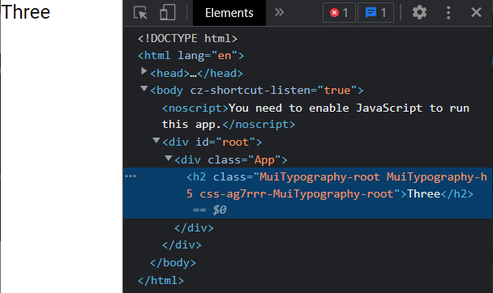
component attribute
ניתן להוסיף מאפיין נוסף בשם component ובכך לנתק את העיצוב של הטקסט מאלמנט ה - HTML
בדוגמה שלהלן:
נקבע כי העיצוב של הטקסט יהיה לפי הערך הדיפולטיבי שמופיע במאפיין ה – variant כלומר h5
נקבע כי אלמנט ה – HTML יהיה h2
התוצאה בדפדפן:
ניתן לראות כי גודל הטקסט תואם לעיצוב של h5 אולם אלמנט ה – HTML הוא למעשה h2

Slide 15
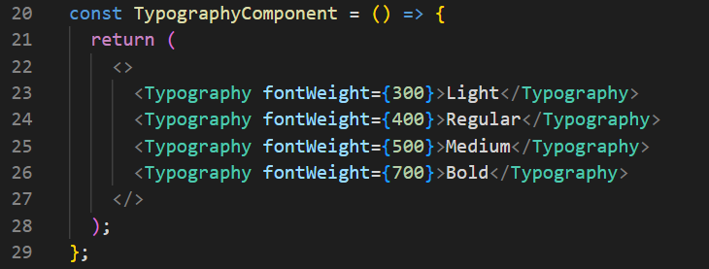
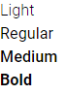
Font width
v
בעזרת הוספת המאפיין fontWeight נוכל לקבוע את עובי הטקסט כפי שמופיע בדוגמה שלהלן
התוצאה בדפדפן
באותו הלינק שהוצג בשקפים הקודמים ניתן להגיע לפרמטרים הללו ב - Typography

Slide 16
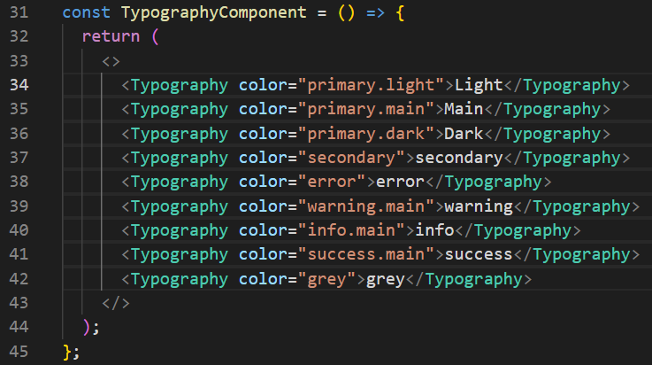
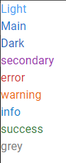
Font colors
מאפיין נוסף שניתן להוסיף לקומפוננט Typography הוא המאפיין color שיעצב את הטקסט בהתאם לצבע שנקבע
בערכים הדיפולטיביים כמעט לכל צבע יש שלוש אופציות של תצוגה:
light – מצב תצוגה בהיר
main – ערכים דיפולטיביים
dark – מצב תצוגה כהה
לצבע grey אין את מצבי התצוגה הללו
ניתן לדרוס את הערכים הדיפולטיביים הללו עם צבעים משלנו

Slide 17
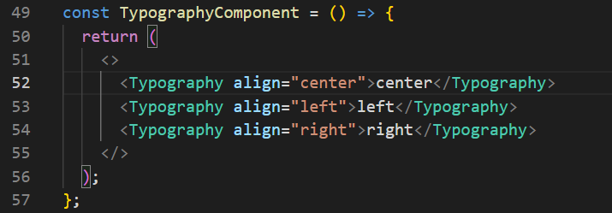
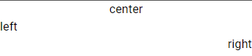
align
https://mui.com/material-ui/api/typography/#props
קובע את המאפיין text-align על הקומפוננט
להלן הערכים העיקריים:
center - ימרכז את הטקסט
left – יצמיד אותו לצד שמאלי (דיפולטיבי)
right - יצמיד אותו לצד ימין
התוצאה בדפדפן
https://mui.com/material-ui/api/typography/#props

Slide 18
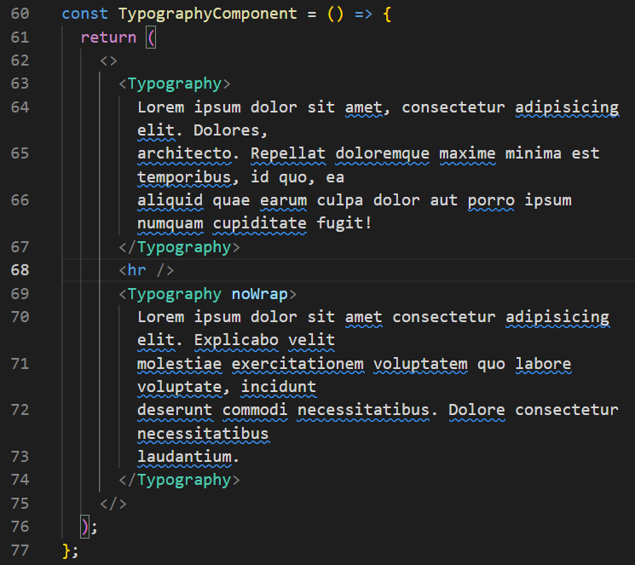
noWrap
מאפיין שאחרי על הורדת שורה כאשר הטקסט מגיע לסוף האלמנט שבו הוא נמצא
אם לא נוסיף את המאפיין noWrap כאשר הטקסט יגיע לסוף האלמנט שמכיל אותו הוא ירד שורה
הוספת המאפיין noWrap תוביל לכך שהטקסט לא ירד שורה אלא יהיו שלוש נקודות במקום בו הטקסט היה אמור לרדת שורה
התוצאה בדפדפן בשקף הבא

Slide 19
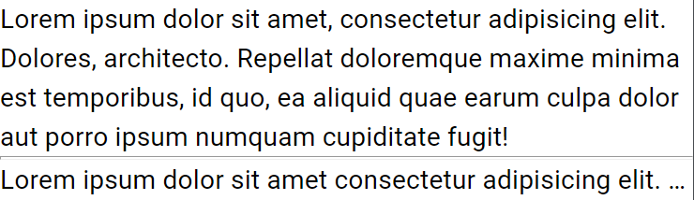
התוצאה בדפדפן
הטקסט בקומפוננט הראשון יורד שורה ברגע שאין לו מקום במיכל
הטקסט בקומפוננט השני לא יורד שורה ובמקום מסמן בעזרת שלוש נקודות שהטקסט ממשיך

Slide 20

sx
“All system properties are available via the sx prop. In addition, the sx prop allows you to specify any other CSS rules you may need” mui.com
https://mui.com/material-ui/react-box/#the-sx-prop

Slide 21
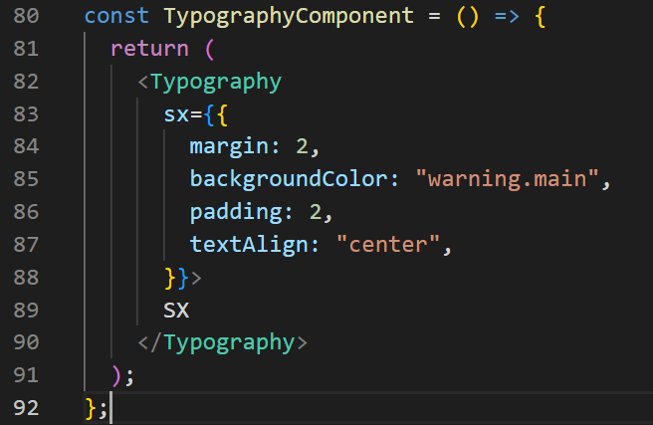

sx prop
מאפיין המקבל אובייקט קונפיגורציות של css ומאפשר שינוי של ה- css בקומפוננט
הוספנו את המאפיין sx לקומפוננט Typography
המאפיין מקבל אובייקט קונפיגורציות עם כל מאפייני ה – CSS שאנו מעוניינים לשנות
הטקסט של הקומפוננט
התוצאה בדפדפן:
https://mui.com/system/getting-started/the-sx-prop/
לינק להסבר נוסף על המאפיין SX

Slide 22
Divider
A divider is a thin line that groups content in lists and layouts.
https://mui.com/material-ui/api/divider/

Slide 23
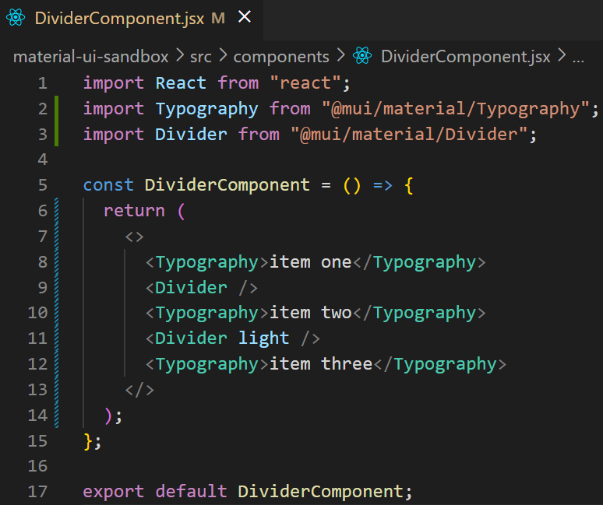
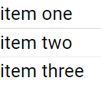
Regular & light
אלמנט שמחליף את האלמנט < hr /> ונותן לו יכולות נוספות בהתאם ל props שנעביר לו
נייבא את הקומפוננט Divider מספריית @mui/material
נציב אותו בחלק המיועד לקוד HTML במקום בו אני רוצה להוסיף קו מפריד
אם אוסיף את המאפיין light לקומפוננט של ה – Divider הוא יצבע לי את הקו המפריד באפור בהיר יותר
התוצאה בדפדפן:

Slide 24
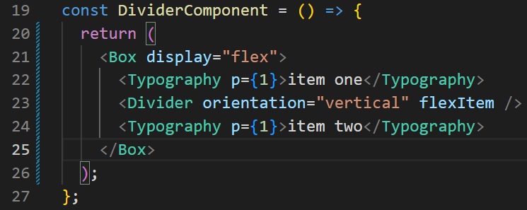
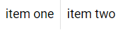
Vertical Divider
על מנת ליצור מפריד אנכי צריכים לבצע את הפעולות הבאות
המיכל שיכיל בתוכו את האלמנטים והמפריד צריך להיות על display=“flex”
Divider – צריך להוסיף שני props לקומפוננט:
orientation – להגדיר אותו לאנכי
flexItem – מגדיר את האלמנט תחת הכללים של flex
התוצאה בדפדפן

Slide 25
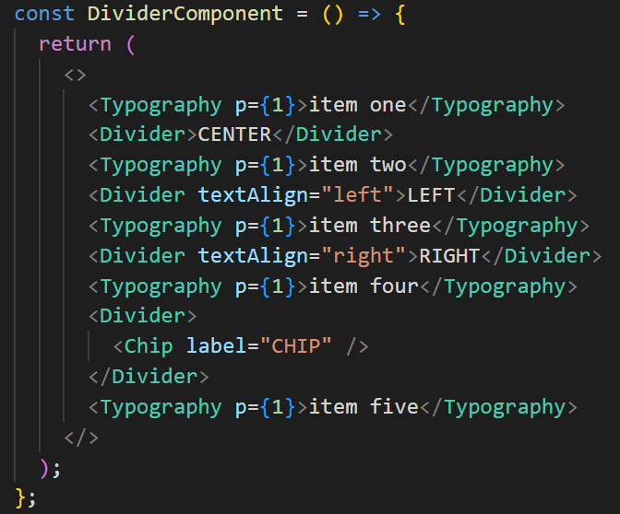
textAlign
ה
בעזרת prop זה נוכל לשים בתוך הקו המפריד טקסט
על מנת למרכז את הטקסט משתמש גם בתגית הפותחת של ה – Divider ונציב את הטקסט בית התגית הפותחת לתגית הסוגרת
אם נרצה להצמיד את הטקסט לצד שמאל נשתמש ב textAlign עם הערך left
אם נרצה להצמיד את הטקסט לצד ימין נשתמש ב textAlign עם הערך right
מלבד טקסט נוכל להכניס בקומפוננט Divider גם קומפוננטות אחרות כגון Chip שתמסגר את הטקסט שאעביר לפרופ label בעיצוב דיפולטיבי של הקומפוננט

Slide 26
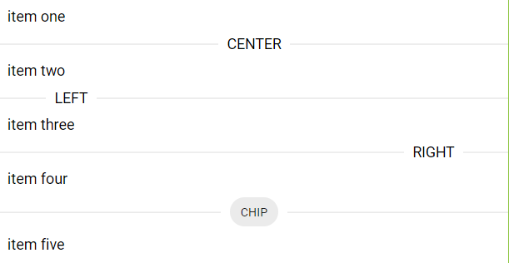
התוצאה בדפדפן
ה
ניתן לראות כי לקווים המפרידים נוספו טקסטים במיקומים שקבענו להם

Slide 27

Button
“Buttons allow users to take actions, and make choices, with a single tap.” mui.com
https://mui.com/material-ui/api/button/

Slide 28
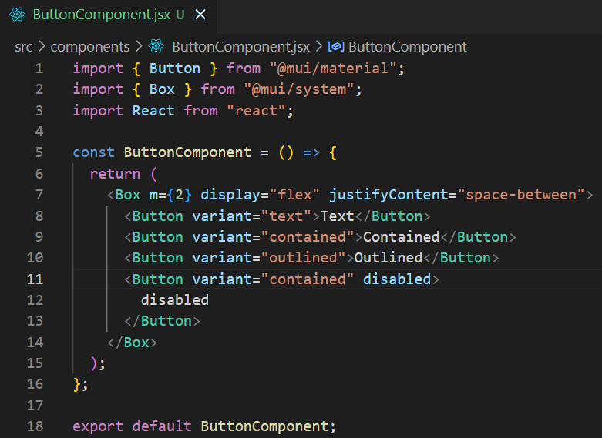
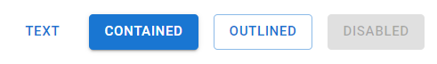
variant & disabled
variant prop מתייחס לעיצוב הכללי של אלמנט הכפתור
בדוגמה שלהלן:
text – נראה רק את הטקסט ואם נעלה עם העכבר על אזור הכפתור הרקע יהיה כהה יותר והמצביע ייהפך מחץ לאצבע
contained - יימלא את הכפתור בצבע רקע
outlined - הכפתור יהיה שקוף ורק המסגרת שלו תיצבע
disabled – לא יהיה ניתן ללחוץ על הכפתור והוא ייצבע באפור
התוצאה בדפדפן

Slide 29
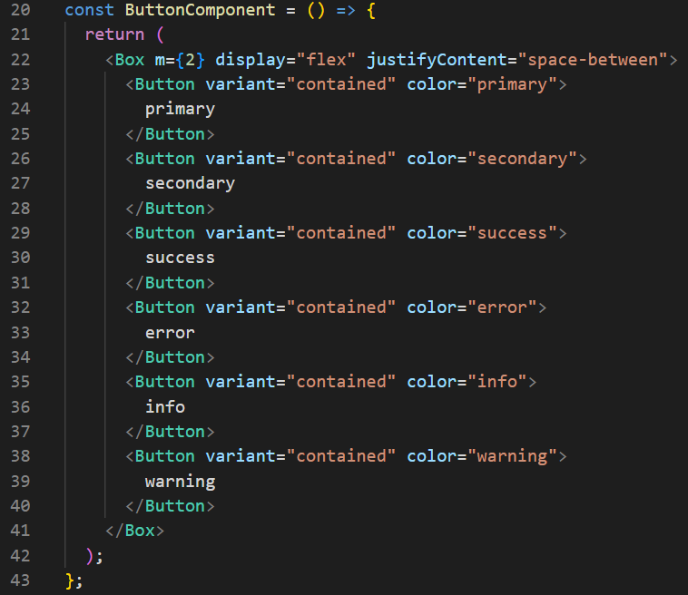
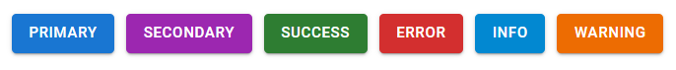
color
מאפיין שיקבע את הצבע של הכפתור
primary - הצבע הדיפולטיבי שהוא כחול כהה
secondary - סגול
success – ירוק
error - אדום
info - תכלת
warning - כתום
התוצאה בדפדפן:

Slide 30
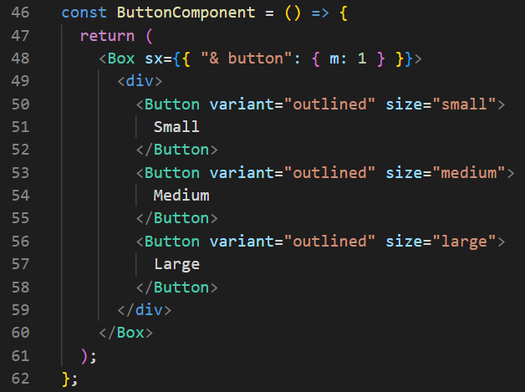
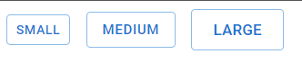
size
v
מאפיין שיקבע את גודל הכפתור
ישנם שלושה אופציות לגודל כפתור:
small - הגודל הקטן ביותר
medium – הגודל הדיפולטיבי
large - הגודל הגדול ביותר
התוצאה בדפדפן:

Slide 31
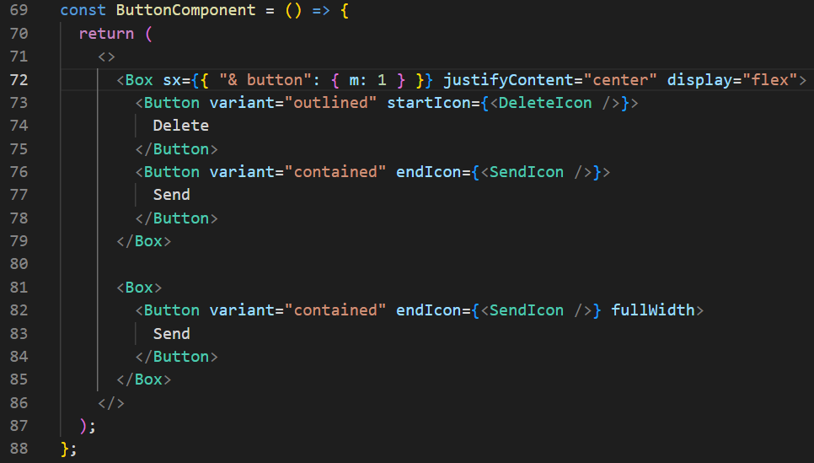
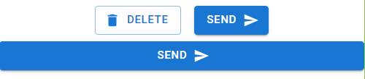
Button with Icon
v
ניתן לקבוע היכן יוצב אייקון במידה ואנו מעוניינים שהוא יוצג על הכיתוב בכפתור בעזרת המאפיינים הבאים:
startIcon - הצבת האייקון לפני הכיתוב על הכפתור
endIcon – הצבת האייקון אחרי הכיתוב על הכפתור
התוצאה בדפדפן:

Slide 32
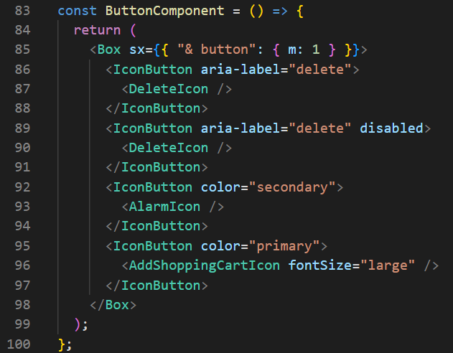
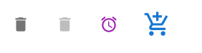
IconButton
v
קומפוננט שיציג כפתורים כאייקונים ויאפשר האזנה לאירועים
הקומפוננט IconButton משמש כמיכל לקומפוננט של אייקון
רצוי להוסיף את המאפיין aria-label על מנת לתת שם לכפתור
ניתן להוסיף את המאפיין disabled ואם הערך שלו הוא true הכפתור יהיה מנוטרל
התוצאה בדפדפן:

Slide 33

Cards
“Cards contain content and actions about a single subject and are entry points to more complex and detailed information” mui.com
https://mui.com/material-ui/api/card/

Slide 34
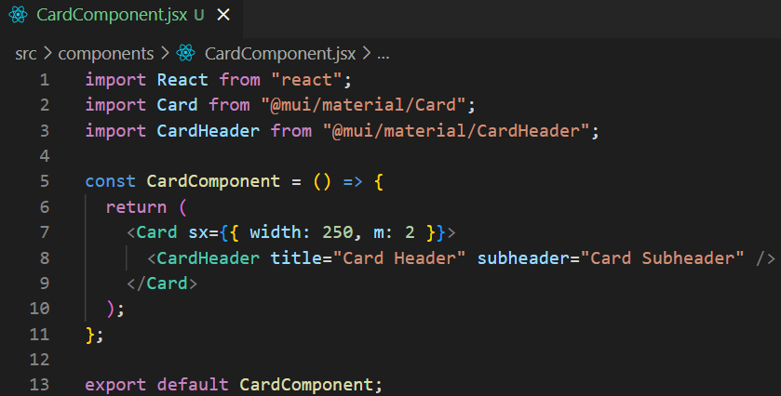
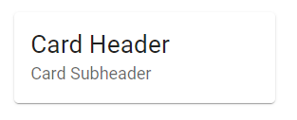
Card Header
v
יצירת כותרות בראש הכרטיס
בתוך הקומפוננט Card של MUI שתשמש כמיכל לכל הכרטיס
נציב את הקומפוננט Cardheader שיכול לקבל את המאפיינים:
subheader – כותרת משנית
title – כותרת ראשית
התוצאה בדפדפן
https://mui.com/material-ui/api/card-header/

Slide 35
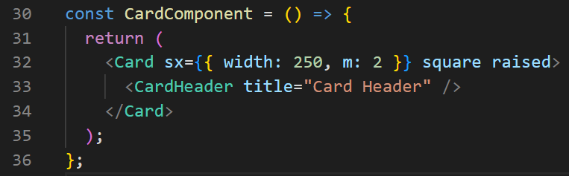
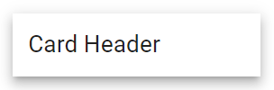
square & raised
v
מאפיינים על הקומפוננט Card
square - יהפוך את גבולות הכרטיס ממעוגלים לזוויתיים
raided – יגדיל את הצל של הכרטיס
התוצאה בדפדפן

Slide 36
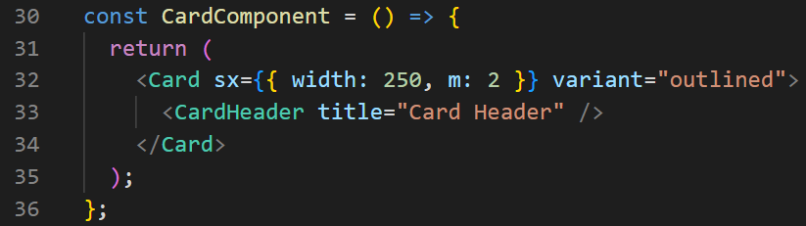
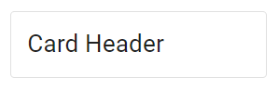
outlined
v
מאפיין של הקומפוננט Card
אם אנו לא מעוניינים בצל נוכל להוסיף את המאפיין variant=“outlined” ובכך לבטל את הצל של האלמנט Card
התוצאה בדפדפן

Slide 37
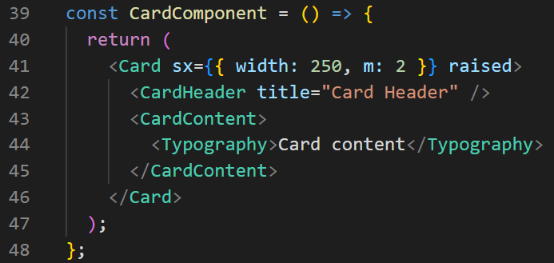
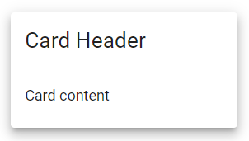
CardContent
v
באזור זה יוצג התוכן המרכזי של הכרטיס. בדרך כלל הוא יכלול מידע דינאמי
ניצור אזור תוכן לכרטיס על ידי הוספת הקומפוננט CardContent
נציב בתוכו את הקומפוננט Typography עם מחרוזת התווים
התוצאה בדפדפן
קישור ל – CardContent API:
https://mui.com/material-ui/api/card-content/

Slide 38
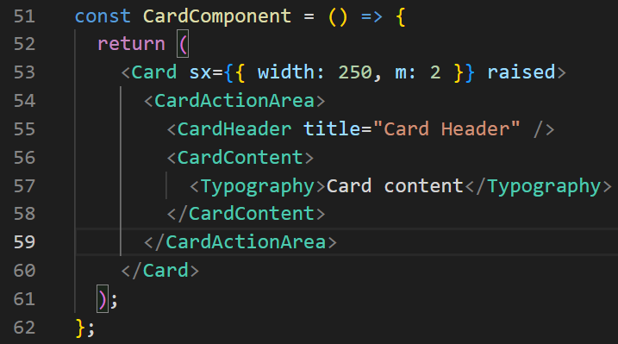
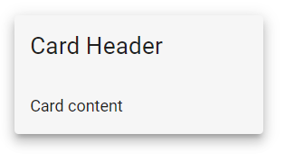
CardActionArea
vv
אזור שקומפוננט זאת יעטוף יקבל אנימציה כאשר יעלו עם העכבר על האלמנט והוא ישנה את צבעו ובמקום חץ יופיע cursor של pointer
נעטוף את הקומפוננטות CardHeader CardContent בקומפוננט CardActionArea על מנת לסמן לגולש כי ניתן ללחוץ על אזור זה ולקבל: פרטים נוספים, לעבור לקומפוננט אחר או כל פעולה אחרת שנגדיר
התוצאה בדפדפן
קישור ל CardActionArea API:
https://mui.com/material-ui/api/card-action-area/

Slide 39
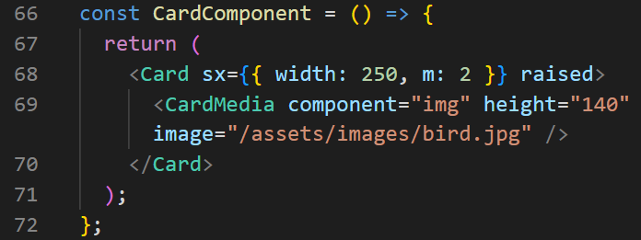
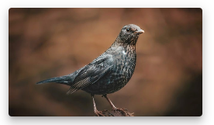
CardMedia
על מנת להוסיף תמונה, סאונד או וידאו בכרטיס נשתמש בקומפוננט מיוחד לצורך כך
נציב את הקומפוננט CardMedia בתוך הקומפוננט Card
Component - נקבע כי האלמנט HTML יהיה img
height – נקבע גובה אחיד לכל התמונות של הכרטיסים כדי לשמור על אחידות סגנונית
image – המקבילה ל – src באלמנט img מאפיין זה יקבל כתובת URL בו נמצאת המדיה המבוקשת
alt – טקסט חלופי במידה וכתובת ה – URL לא מובילה לתמונה כלשהי
התוצאה בדפדפן
קישור ל CardMedia API:
https://mui.com/material-ui/api/card-media/

Slide 40
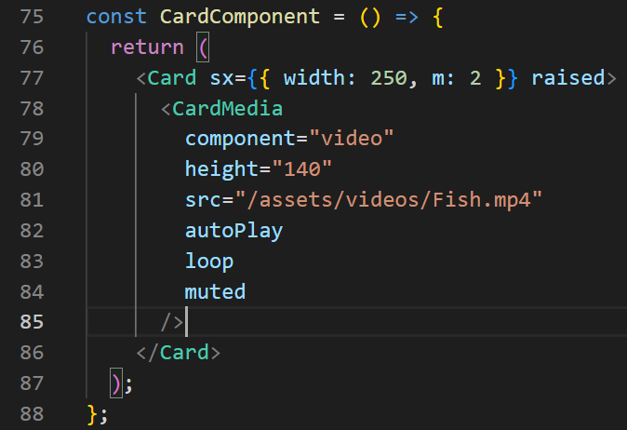
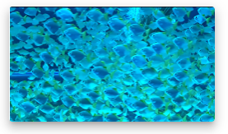
CardMedia
ניתן להשתמש באותה קומפוננט גם כדי להציג וידאו
המאפיינים של קומפוננט זה בדוגמה הבאה:
component - אלמנט ה – HTML בייבנה יהיה אלמנט video
src - כתובת ה – URL של קובץ הווידאו
autoPlay – ניגון אוטומטי של הוידאו עם יצירת הקומפוננט
loop - חזרה על הוידאו כשהוא מסתיים באופן אוטומטי
muted – השתקת הסאונד של הוידאו
התוצאה בדפדפן

Slide 41
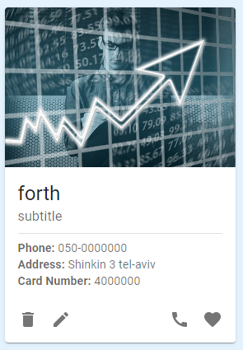
משימת Card
Business-cards-app
ייבא את הספריות הקשורות ל material UI לפרויקט כפי שמופיע בשקפים הקודמים
ייבא את ספריית Roboto לפרויקט
ערוך בדיקה בקובץApp.js שהספריות עובדות
צור את הנתיב src/cards/components/card/Card.jsx
Card.jsx – צור קומפוננט מסוג פונקציה שבעזרת ספריית material UI שתחזיר אלמנט HTML של כרטיס ביקור לעסק שנראה כמו בדוגמה מצד שמאל.
הצב את הקומפוננט שיצרת בתוך הקומפוננט App.js
הפעל את הסרבר של React ובדוק שאכן אתה רואה את הכרטיס כפי שמופיע בדוגמה
פתח את הקונסול בדפדפן וודא שאין בו שגיאות או הערות אזהרה

Slide 42

List
Lists are continuous, vertical indexes of text or images. They are composed of items containing primary and supplemental actions, which are represented by icons and text.
https://mui.com/material-ui/react-list/

Slide 43


List & ListItem
https://mui.com/material-ui/customization/typography/#font-size
ישנם.
הוספנו
לרשימת ה ערכים דיפולטיביים לטקסט בלינק הבא
https://mui.com/material-ui/api/list/

Slide 44


disablePadding
https://mui.com/material-ui/customization/typography/#font-size
ישנם ערכים דיפולטיביים של גודל טקסט גובהה תו והגדרות נוספות לטקסט המומלצים לעבודה באפליקציות המבוססות MUI.
על מנת להשתמש בעיצוב הדיפולטיבי נוסיף לקומפוננט Typography מאפיין בשם variant ונגדיר את העיצוב בערך של המאפיין הזה.
הוספנו לקומפוננט Typography את המאפיין variant וקבענו את ערכי העיצוב שלו לערך הדיפולטיבי של h4
בדף זה בדוקומנטציה של MUI ניתן לראות את כל הערכים הדיפולטיביים לעיצוב טקסט
אם נלחץ על אייקון החץ בתחילת שם העיצוב נוכל לראות ממה הרכיבו את הערך הדיפולטיבי
לרשימת ה ערכים דיפולטיביים לטקסט בלינק הבא
https://mui.com/material-ui/api/list/

Slide 45


dense
https://mui.com/material-ui/customization/typography/#font-size
ישנם ערכים דיפולטיביים של גודל טקסט גובהה תו והגדרות נוספות לטקסט המומלצים לעבודה באפליקציות המבוססות MUI.
על מנת להשתמש בעיצוב הדיפולטיבי נוסיף לקומפוננט Typography מאפיין בשם variant ונגדיר את העיצוב בערך של המאפיין הזה.
הוספנו לקומפוננט Typography את המאפיין variant וקבענו את ערכי העיצוב שלו לערך הדיפולטיבי של h4
בדף זה בדוקומנטציה של MUI ניתן לראות את כל הערכים הדיפולטיביים לעיצוב טקסט
אם נלחץ על אייקון החץ בתחילת שם העיצוב נוכל לראות ממה הרכיבו את הערך הדיפולטיבי
לרשימת ה ערכים דיפולטיביים לטקסט בלינק הבא
https://mui.com/material-ui/api/list/

Slide 46


ListSubheader
https://mui.com/material-ui/customization/typography/#font-size
ישנם ערכים דיפולטיביים של גודל טקסט גובהה תו והגדרות נוספות לטקסט המומלצים לעבודה באפליקציות המבוססות MUI.
על מנת להשתמש בעיצוב הדיפולטיבי נוסיף לקומפוננט Typography מאפיין בשם variant ונגדיר את העיצוב בערך של המאפיין הזה.
הוספנו לקומפוננט Typography את המאפיין variant וקבענו את ערכי העיצוב שלו לערך הדיפולטיבי של h4
בדף זה בדוקומנטציה של MUI ניתן לראות את כל הערכים הדיפולטיביים לעיצוב טקסט
אם נלחץ על אייקון החץ בתחילת שם העיצוב נוכל לראות ממה הרכיבו את הערך הדיפולטיבי
לרשימת ה ערכים דיפולטיביים לטקסט בלינק הבא
https://mui.com/material-ui/api/list/

Slide 47


divider
https://mui.com/material-ui/customization/typography/#font-size
ישנם ערכים דיפולטיביים של גודל טקסט גובהה תו והגדרות נוספות לטקסט המומלצים לעבודה באפליקציות המבוססות MUI.
על מנת להשתמש בעיצוב הדיפולטיבי נוסיף לקומפוננט Typography מאפיין בשם variant ונגדיר את העיצוב בערך של המאפיין הזה.
הוספנו לקומפוננט Typography את המאפיין variant וקבענו את ערכי העיצוב שלו לערך הדיפולטיבי של h4
בדף זה בדוקומנטציה של MUI ניתן לראות את כל הערכים הדיפולטיביים לעיצוב טקסט
אם נלחץ על אייקון החץ בתחילת שם העיצוב נוכל לראות ממה הרכיבו את הערך הדיפולטיבי
לרשימת ה ערכים דיפולטיביים לטקסט בלינק הבא
https://mui.com/material-ui/api/list/

Slide 48


ListItemButton
https://mui.com/material-ui/customization/typography/#font-size
ישנם ערכים דיפולטיביים של גודל טקסט גובהה תו והגדרות נוספות לטקסט המומלצים לעבודה באפליקציות המבוססות MUI.
על מנת להשתמש בעיצוב הדיפולטיבי נוסיף לקומפוננט Typography מאפיין בשם variant ונגדיר את העיצוב בערך של המאפיין הזה.
הוספנו לקומפוננט Typography את המאפיין variant וקבענו את ערכי העיצוב שלו לערך הדיפולטיבי של h4
בדף זה בדוקומנטציה של MUI ניתן לראות את כל הערכים הדיפולטיביים לעיצוב טקסט
אם נלחץ על אייקון החץ בתחילת שם העיצוב נוכל לראות ממה הרכיבו את הערך הדיפולטיבי
לרשימת ה ערכים דיפולטיביים לטקסט בלינק הבא
https://mui.com/material-ui/api/list/

Slide 49


Passing Events
https://mui.com/material-ui/customization/typography/#font-size
ישנם ערכים דיפולטיביים של גודל טקסט גובהה תו והגדרות נוספות לטקסט המומלצים לעבודה באפליקציות המבוססות MUI.
על מנת להשתמש בעיצוב הדיפולטיבי נוסיף לקומפוננט Typography מאפיין בשם variant ונגדיר את העיצוב בערך של המאפיין הזה.
הוספנו לקומפוננט Typography את המאפיין variant וקבענו את ערכי העיצוב שלו לערך הדיפולטיבי של h4
בדף זה בדוקומנטציה של MUI ניתן לראות את כל הערכים הדיפולטיביים לעיצוב טקסט
אם נלחץ על אייקון החץ בתחילת שם העיצוב נוכל לראות ממה הרכיבו את הערך הדיפולטיבי
לרשימת ה ערכים דיפולטיביים לטקסט בלינק הבא
https://mui.com/material-ui/api/list/

Slide 50


ListItemIcon
https://mui.com/material-ui/customization/typography/#font-size
ישנם ערכים דיפולטיביים של גודל טקסט גובהה תו והגדרות נוספות לטקסט המומלצים לעבודה באפליקציות המבוססות MUI.
על מנת להשתמש בעיצוב הדיפולטיבי נוסיף לקומפוננט Typography מאפיין בשם variant ונגדיר את העיצוב בערך של המאפיין הזה.
הוספנו לקומפוננט Typography את המאפיין variant וקבענו את ערכי העיצוב שלו לערך הדיפולטיבי של h4
בדף זה בדוקומנטציה של MUI ניתן לראות את כל הערכים הדיפולטיביים לעיצוב טקסט
אם נלחץ על אייקון החץ בתחילת שם העיצוב נוכל לראות ממה הרכיבו את הערך הדיפולטיבי
לרשימת ה ערכים דיפולטיביים לטקסט בלינק הבא
https://mui.com/material-ui/api/list/

Slide 51


ListItemAvatar
https://mui.com/material-ui/customization/typography/#font-sizev
ישנם ערכים דיפולטיביים של גודל טקסט גובהה תו והגדרות נוספות לטקסט המומלצים לעבודה באפליקציות המבוססות MUI.
על מנת להשתמש בעיצוב הדיפולטיבי נוסיף לקומפוננט Typography מאפיין בשם variant ונגדיר את העיצוב בערך של המאפיין הזה.
הוספנו לקומפוננט Typography את המאפיין variant וקבענו את ערכי העיצוב שלו לערך הדיפולטיבי של h4
בדף זה בדוקומנטציה של MUI ניתן לראות את כל הערכים הדיפולטיביים לעיצוב טקסט
אם נלחץ על אייקון החץ בתחילת שם העיצוב נוכל לראות ממה הרכיבו את הערך הדיפולטיבי
לרשימת ה ערכים דיפולטיביים לטקסט בלינק הבא
https://mui.com/material-ui/api/list/

Slide 52
Dialog
“Dialogs inform users about a task and can contain critical information, require decisions, or involve multiple tasks.” mui.com
https://mui.com/material-ui/api/dialog/

Slide 53

ListItemAvatar
https://mui.com/material-ui/customization/typography/#font-sizev
ישנם ערכים דיפולטיביים של גודל טקסט גובהה תו והגדרות נוספות לטקסט המומלצים לעבודה באפליקציות המבוססות MUI.
על מנת להשתמש בעיצוב הדיפולטיבי נוסיף לקומפוננט Typography מאפיין בשם variant ונגדיר את העיצוב בערך של המאפיין הזה.
הוספנו לקומפוננט Typography את המאפיין variant וקבענו את ערכי העיצוב שלו לערך הדיפולטיבי של h4
בדף זה בדוקומנטציה של MUI ניתן לראות את כל הערכים הדיפולטיביים לעיצוב טקסט
אם נלחץ על אייקון החץ בתחילת שם העיצוב נוכל לראות ממה הרכיבו את הערך הדיפולטיבי
לרשימת ה ערכים דיפולטיביים לטקסט בלינק הבא
https://mui.com/material-ui/api/list/

Slide 54
Progress
Progress indicators commonly known as spinners, express an unspecified wait time or display the length of a process.
https://mui.com/material-ui/react-progress/

Slide 55

Alert
“An alert displays a short, important message in a way that attracts the user's attention without interrupting the user's task.” MUI.COM
https://mui.com/material-ui/api/snackbar/

Slide 56

Snackbar
“Snackbars inform users of a process that an app has performed or will perform. They appear temporarily, towards the bottom of the screen. They shouldn't interrupt the user experience, and they don't require user input to disappear.” MUI.COM
https://mui.com/material-ui/api/snackbar/

Slide 57

Basic Snackbar
https://mui.com/material-ui/customization/typography/#font-size
ישנם.
הוספנו
לרשימת ה ערכים דיפולטיביים לטקסט בלינק הבא
https://mui.com/material-ui/api/list/

Slide 58
Layout
Layout description

Slide 59

Box
The Box component serves as a wrapper component for most of the CSS utility needs
https://mui.com/material-ui/react-box/

Slide 60


Box
המיכל הפשוט ביותר הוא Box באופן דיפולטיבי האלמנט שיעטוף יהיה <div>
בדוגמה שלהלן
אני מחזיר מהקומפוננט LayoutComp את האלמנט של MUI של Box ובתוכו כיתוב
התוצאה בדפדפן
ניתן לראות כי את הכיתוב עוטף אלמנט <div>
ניתן להוסיף לאלמנט זה את כל המאפיינים של אלמנט div כמו onClick וכדומה

Slide 61

Container
The container centers your content horizontally
https://mui.com/material-ui/api/container/

Slide 62


container
מיכל זה ימרכז את התוכן ומשתנה בהתאם לגודל המסך. הוא יוסיף רווח מצידי האלמנט בגדלי מסך מסוימים
בדוגמה שלהלן
אני עוטף את הטקסט באלמנט של MUI בשם container וצובע את הרקע שלו בכחול ואת הכיתוב בתוכו באפור בהיר
התוצאה בדפדפן
ניתן לראות שהתוכן ממורכז ויש רווח בינו לבין צידי המסך

Slide 63

Stack
The Stack component manages layout of immediate children along the vertical or horizontal axis with optional spacing and/or dividers between each child.
https://mui.com/material-ui/react-stack/

Slide 64




Stack
מיכל יסדר את האלמנטים הילדים בתוכו בסדר אורכי או רוחבי
בדוגמה הראשונה
אני עוטף את הטקסט באלמנט של MUI בשם Stack קובע margin spacing width
מציב שלוש קומפוננטות של Paper ונותן להם padding
בדוגמה השנייה
אני מוסיף את המאפיין direction וקובע אותו על row
התוצאה בדפדפן
בתצוגה הראשונה הקומפוננטות נערמו אחד מתחת לשנייה
בתצוגה השנייה בגלל מאפיין direction=“row” הקומפוננטות מוצגות אחת ליד השנייה

Slide 65


Stack & divider
יש ביכולתנו להוסיף מאפיין בשם divider ולהעביר לו בערך קומפוננט של Divider והמיכל Stack ידאג לשים את החוצץ בין כל קומפוננט ילד לקומפוננט ילד אחר שהוא עוטף
בדוגמה שלהלן:
אני עוטף את שלושת הקומפוננטות Box בקומפוננט מיכל מסוג Stack ומוסיף את המאפיין divider אליו אני מעביר את הקומפוננט Divider של MUI
התוצאה בדפדפן
ניתן לראות שנוסף קו חוצץ בין כל אלמנט ואלמנט שבתוך הקומפוננט Stack

Slide 66

Grid
The Material Design responsive layout grid adapts to screen size and orientation, ensuring consistency across layouts. It uses CSS's Flexible Box module for high flexibility.
https://mui.com/material-ui/api/grid/

Slide 67

Grid Layout
הקומפוננט Grid עם המאפיין container מהווה המיכל לקומפוננטות Grid עם המאפיין item
על מנת לקבוע רווח בין הילדים נשתמש במאפיין spacing בקומפוננט האב Grid container
משתמש במאפיין item על קומפוננטות Grid שהם הילדים של הקומפוננט Grid עם המאפיין container
לרוב נשתמש בארכיטקטורה זאת על מנת להפוך את המידע שבתוך קומפוננט האב Grid לרספונסיבי. בדוגמה שלהלן קבענו שבגודל מסך xs כל Grid item יתפוס רוחב שונה
הקומפוננט Grid container מחלקת את המסך/ האלמנט שמכיל אותה ל – 12 חלקים שווים

Slide 68


Responsive Grid
נוכל לקבוע אורך שונה לכל קומפוננט ילד Grid item בהתאם לגודל המסך.
נעשה זאת על ידי הוספת מאפיינים המייצגים גדלים מסך שונים
כל גדלי המסך השונים נמצאים בשקף הבא

Slide 69

Measurement Screen Units
Screen Size | Detail | Unit | No.
0px-599px | extra-small | xs | 1.
600px-899px | small | sm | 2.
900px-1199px | medium | md | 3.
1200px-1536px | large | lg | 4.
1536px - above | extra-large | xl | 5.

Slide 70


Grid Spacing
אם נהיה מעוניינים ברווח שונה בין השורות והעמודות בין התוכן נוכל להגדיר אותם בנפרד
rowSpacing - הרווח בין השורות
columnSpacing - הרווח בין העמודות

Slide 71


Grid direction
יש ביכולתנו להפוך את סדר הופעת האלמנטים באמצעות המאפיין direction שאותו נוסיף לקומפוננט Grid שעוטפת את התוכן
row - הערך הדיפולטיבי משמאל לימין
row-reverse – מימין לשמאל
column - סדר עולה של האלמנטים
column-reverse - סדר יורד של האלמנטים
התוצאה בדפדפן:
בגלל שקבענו סדר הפוך של התוכן ניתן לראות כי האלמנטים מסודרים מצד ימין לשמאל

Slide 72




Justify-content
סידור התוכן במיכל
center - מרכוז התוכן
flex-start – הצמדה לשמאל (אם לא שינינו את מאפיין direction ל – row-reverse)
flex-end – הצמדה לימין (אם לא שינינו את מאפיין direction ל – row-reverse)
space-between – אלמנט ראשון מוצמד לשמאל, אלמנט אחרון מוצמד לימין וכל שאר האלמנטים עם רווחים שווים ביניהם
space-around – רווחים שווים בין כל האלמנטים
space-evenly – רווחים שווים בין כל האלמנטים כולל מהתחלת וסוף המסך
דוגמאות לכל סוגי justify-content ניתן לראות בקישור הבא

Slide 73


Align-items
סידור התוכן במיכל בצורה אנכית
center - ימרכז את התוכן
flex-start - יצמיד למעלה
flex-end - יצמיד למטה
Stretch - ימתח את התוכן מלמעלה עד למטה
Baseline - יצמיד למעלה אבל יסדר אותם באופן ממורכז

Slide 74

משימת Layout
Business-cards-app
הפוך את תצוגת הכרטיסים בקומפוננט Cards.jsx לרספונסיבית באמצעות הקומפוננט Grid של MUI
הערה...

Slide 75
Navigation
Components that are responsible for the design and logic of navigation menus

Slide 76
AppBar
“The top App bar provides content and actions related to the current screen. It's used for branding, screen titles, navigation, and actions” mui.com
https://mui.com/material-ui/api/app-bar/

Slide 77

AppBar
https://mui.com/material-ui/customization/typography/#font-sizev
קומפוננט זה משמש כמיכל לתפריט ניווט
בדוגמה שלהלן:
יצרנו קומפוננט בשם AppBarComponent
הצבנו את הקומפוננט AppBar בתוכה
קבענו שהתפריט יהיה position=“sticky” כלומר נראה אותו ה באותו מיקום בדף גם אם נגלול את התוכן מאטה, אולם הוא לא יסתיר את תוכן הדף שמתחתיו
הצבנו מחרוזת תוויםי במפתח children באובייקט props של הקומפוננט
התוצאה בדפדפן
לרשימת הערכים למאפיין position ומאפיינים נוספים
https://mui.com/material-ui/api/app-bar/#props

Slide 78


ToolBar
https://mui.com/material-ui/customization/typography/#font-sizev
קומפוננט זה ייתן הגדרות ייצוב דיפולטיביות לתפריט הניוון כגון padding align-items וכדומה
בדוגמה שלהלן:
הצבנו את קומפוננט ToolBar בתוך קומפוננט AppBar
העברנו מחרוזת תווים כ children לקומפוננט ToolBar
התוצאה בדפדפן
לרשימת מאפיינים נוספים
https://mui.com/material-ui/api/toolbar/

Slide 79

Bottom Navigation
“The Bottom Navigation bar allows movement between primary destinations in an app.” mui.com
https://mui.com/material-ui/react-bottom-navigation/

Slide 80

Bottom Navigation
https://mui.com/material-ui/customization/typography/#font-sizev
MUI המציא קומפוננטות במיוחד לעיצוב תפריט הניווט התחתון המיועד בעיקר לתצוגת טלפונים ניידים
נייבא את הקומפוננטות והאייקונים הדרושים לנו מספריית MUI
נקבע שהקומפוננט Paper של MUI תהווה המיכל לתפריט הניווט התחתון ונקבע כי הפוזיציה שלה תהיה sticky כך שהיא תהיה במקום קבוע בדף אך לא תעלה על הטקסט בדף
נשתמש בקומפוננט BottomNavigation של MUI כמיכל של כפתורי הניווט
כל לינק/ כפתור ניווט יהיה בתוך הקומפוננט BottomNavigationAction שמקבל את המאפיינים:
label - הכיתוב על כפתור הניווט
icon – תקבל קומפוננט MUI
לרשימת המאיינים של BottomNavigationAction:
https://mui.com/material-ui/api/bottom-navigation-action/

Slide 81

התוצאה בדפדפן:
https://mui.com/material-ui/customization/typography/#font-sizev
ניתן לראות כי תפריט הניווט התחתון מתחיל במקום בו הטקסט נגמר בגלל שקבענו על הקומפוננט Paper שהוא יהיה position=“sticky”

Slide 82

showLabels
https://mui.com/material-ui/customization/typography/#font-sizev
MUI המציא קומפוננטות במיוחד לעיצוב תפריט הניווט התחתון המיועד בעיקר לתצוגת טלפונים ניידים
אם נהיה מעוניינים לראות את שמות כפתורי הניווט נוסיף את המאפיין showLabels
לרשימת המאפיינים של BottomNavigation:
https://mui.com/material-ui/api/bottom-navigation/

Slide 83

התוצאה בדפדפן:
https://mui.com/material-ui/customization/typography/#font-sizev
ניתן לראות ששמות ששמנו בתוך המאפיין label מופיעים מתחת לתמונה של האייקונים

Slide 84


משימת navigation
צור תפריט עליון לאפליקציה שבגודל מסך md ומעלה יראה כך:
ובתצוגת טלפון סלולרי יראה כך:
צור תפריט ניווט תחתון שיראה כך:
Business-cards-app

Slide 85

סוף
תמיד אפשר להרחיב לעדכן לשכלל ולהוסיף עוד פיצ'רים אבל לא פחות חשוב זה לדעת מתי לעצור.

Slide 86
שיהיה בהצלחה!

